Slide 1
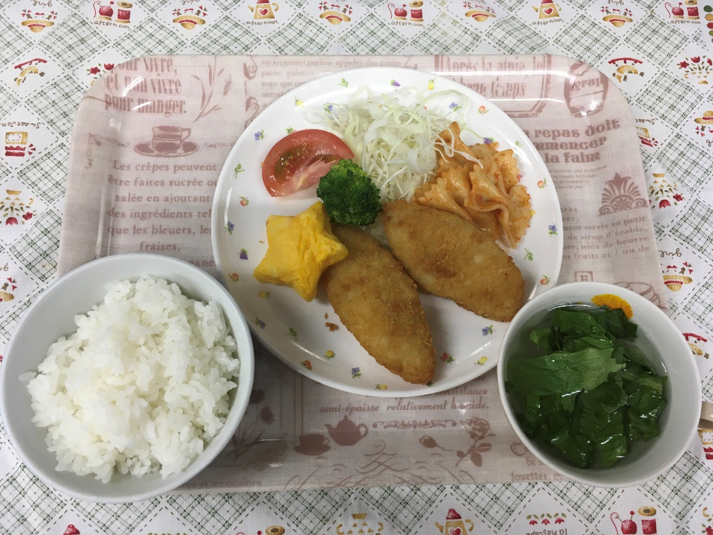
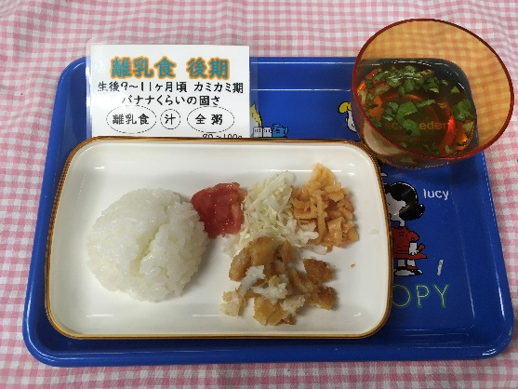
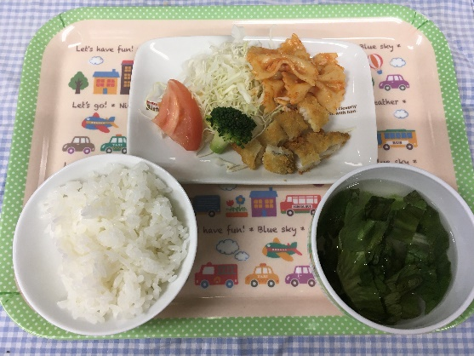
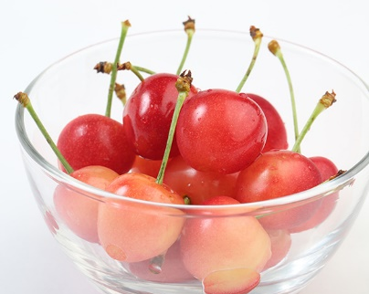
令和４年６月３０日(木)
二十四節気⑪夏至(げし)
～７月６日まで
本日の給食
離乳食後期
☆北海道産真鱈のチーズフライ
☆レタスのコンソメスープ
☆ファルファッレの冷製パスタ
山形産さくらんぼ
おやつ
第１群 筋肉や骨を作る【魚・肉・卵・大豆製品】
第２群 骨と歯を作る【牛乳・乳製品・海藻・小魚】
第３群 皮膚・粘膜の保護【緑黄色野菜】
第４群 体の調子を整える【淡色野菜】
赤のお皿
緑のお皿
真鱈、卵、チーズ
キャベツ、トマト、ブロッコリー
キャベツ、レタス
第５群 体を動かすエネルギー源【穀類・芋類・糖分】
第６群 力や体温となる【油脂類・多脂肪食品】
うまみ成分が美味しさを伝え、食欲を増進させる
（味噌汁・野菜ｽｰﾌﾟ・中華ｽｰﾌﾟ）
黄のお皿
白のお皿
米、マカロニ、パン粉、小麦粉
酒、みりん、砂糖、塩、胡椒、コンソメ
鶏ガラ、マヨネーズ、ケチャップ

